Slide 1
Κβαντοποίηση Διανυσμάτων σε Κωδικοποιητές Βίντεο
Πανεπιστήμιο Θεσσαλίας
Πολυτεχνική Σχολή
Τμήμα Μηχανικών Η/Υ Τηλεπικοινωνιών και Δικτύων
Διπλωματική Εργασία
Καλός Πέτρος
Ιούνιος 2013

Slide 2
Περιγραφή Προβλήματος
Βίντεο συνεπάγεται τεράστιος όγκος δεδομένων.
Τεχνικές Συμπίεσης.
Με απώλειες.
Χωρίς απώλειες.
H ευαισθησία του ανθρώπινου ματιού είναι μικρότερη των 38dB.
Μεγάλη πολυπλοκότητα σημερινών τεχνικών συμπίεσης.
Notes:
56.5 HD min uncompressed = 110GB
Compress Techniques
Compressed 1.3GB.
Lossless 8-10 compress ratio.
Ευαισθησία ματιού μικρότερη των 38dB PSNR
Πολυπλοκότητα κλιμακώνει άσχημα ανάλογα με την ανάλυση

Slide 3
Ασυμπίεστη Εικόνα
Notes:
QP 70,95,97

Slide 4
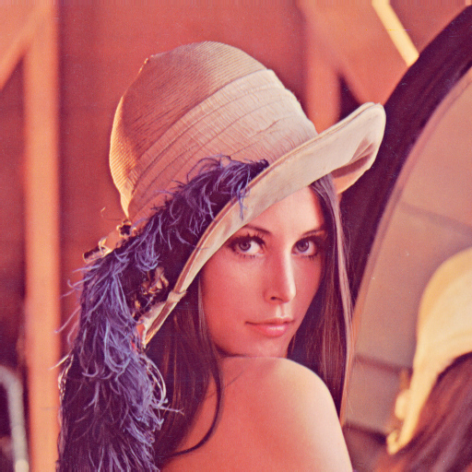
43.07dB

Slide 5

38.19dB

Slide 6

32.76dB

Slide 7
Ψηφιακό Βίντεο
Αποτελείται από μία σειρά καρέ που αναπαράγονται με σταθερό ρυθμό.
Καρέ είναι μια σειρά από pixels οπού οι διαστάσεις του καθορίζουν την ανάλυση του βίντεο.
Κάθε pixel έχει ένα βάθος.
Το κάθε καρέ απεικονίζεται σε ένα χώρο χρωμάτων που ονομάζεται YUV, οπού το Y είναι η φωτεινότητα και το U,V η χρωματικότητα.

Slide 8
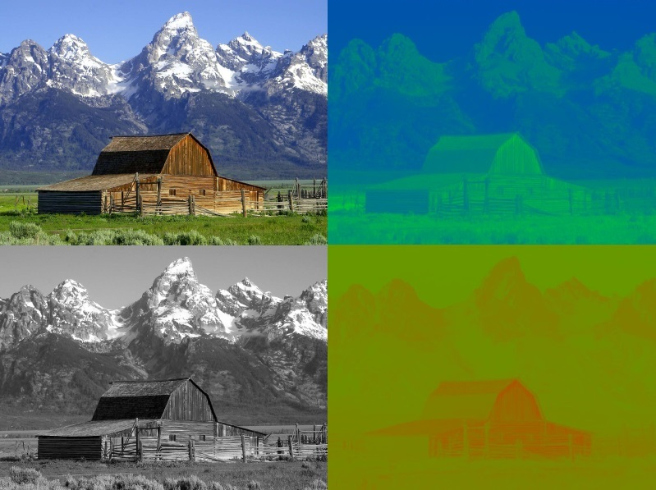
Συνιστώσες YUV

Slide 9
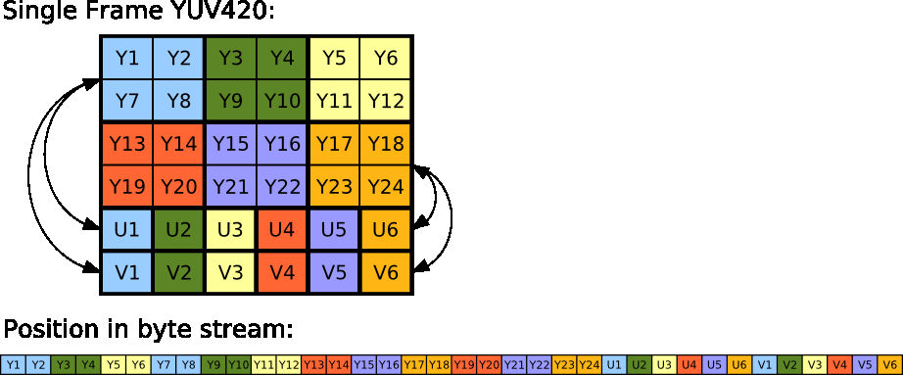
Τύποι YUV
Τα pixel έχουν ένα εύρος τιμών (βάθος) και για να δημιουργήσουν ένα καρέ τα τοποθετούμε με διάφορους τρόπους (πχ YUV420,YUV444).

Slide 10
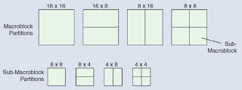
Οργάνωση των pixels
Οργάνωση σε macroblocks, blocks, subblocks

Slide 11
Οργάνωση των καρέ
Intra (Temporal).
I frames.
Inter (Special).
P,B frames.
Στόχος η δημιουργία διαφορών pixel (residuals)

Slide 12
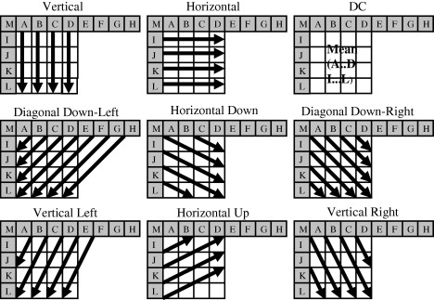
I frames
Χρήση πληροφορίας μόνο εντός καρέ.
Intra prediction modes.
Notes:
Δοκιμή όλων μέχρι να καταλήξουμε στο καλύτερο
Χειρότερη απόδοση συμπίεσης
Αναγκαία γιατί από εδώ ξεκινάει ο αποκωδικοποιητής μιας και έχει όλη την πληροφορία.
Μικρή πολυπλοκότητα

Slide 13
Inter frames
P (predictive) frames.
Δημιουργία διαφορών παίρνοντας ως pixels αναφοράς pixels από ένα συγκεκριμένο προηγούμενο καρέ.
B (bidirectional) frames.
Δημιουργία διαφορών παίρνοντας ως pixels αναφοράς τον μέσο όρο των pixels από προηγούμενα ή επόμενα καρέ.

Slide 14
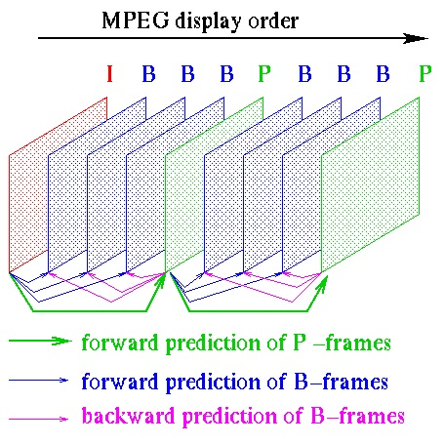
GOP

Slide 15
Encoding
Μετασχηματισμός DCT 4x4,8x8,16x16.
Κβαντοποίηση.
Zigzag Scan.
Run Length Encoding.
Entropy encoding.

Slide 16
Κβαντοποιήση
Εισαγωγή σφάλματος.
Ακέραια διαίρεση συντελεστών DCT με κάποια ακέραια τιμή, πιθανόν διαφορετική για κάθε συντελεστή.
Quantization Parameter (QP).

Slide 17
Run Length Encoding
Μείωση αριθμών προς κωδικοποίηση.
17 | 8 | 54 | 0 | 0 | 0 | 97 | 5 | 0 | 16
0,17 | 0,8 | 0,54 | 3,97 | 0,5 | 1,16

Slide 18
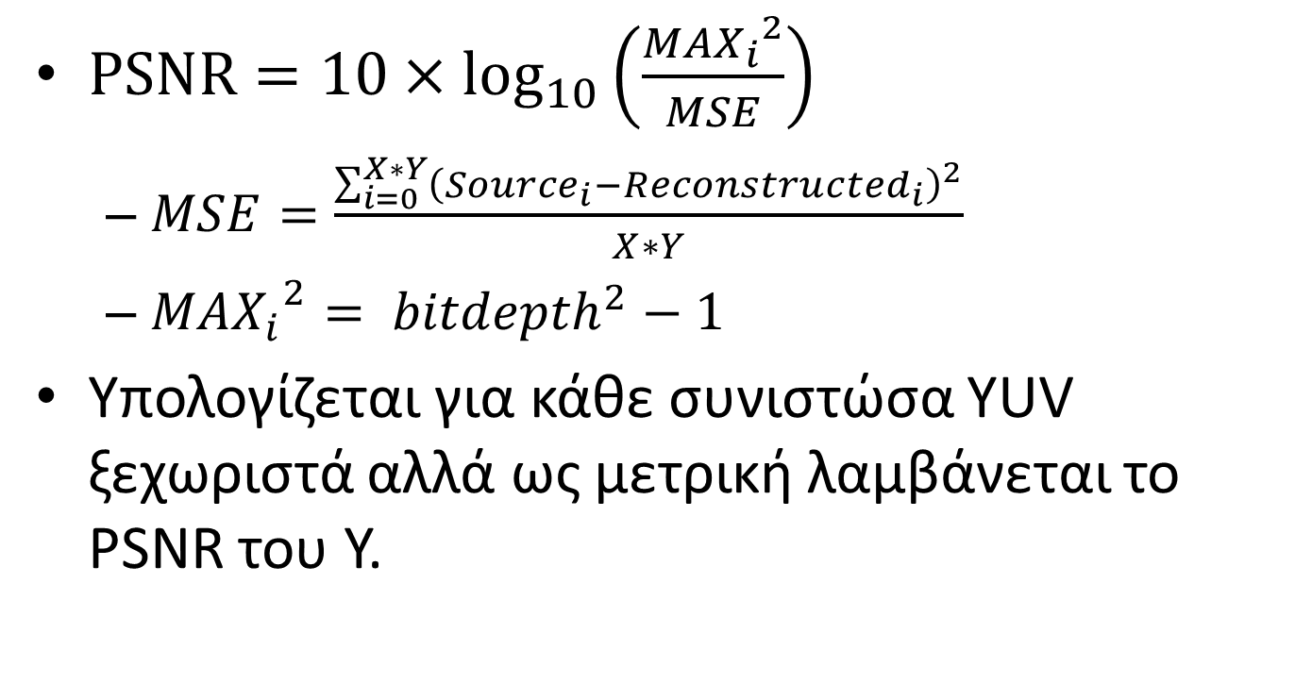
Ποιότητα Βίντεο
${PSNR=10×log}_{10}\left(\frac{{{MAX}_{i}}^{2}}{MSE}\right)$
$MSE=\frac{\sum_{i=0}^{X∗Y}{{\left({Source}_{i}−{Reconstructed}_{i}\right)}^{2}}}{X∗Y}$
${{MAX}_{i}}^{2}= {bitdepth}^{2}−1$
Υπολογίζεται για κάθε συνιστώσα YUV ξεχωριστά αλλά ως μετρική λαμβάνεται το PSNR του Υ.

Slide 19
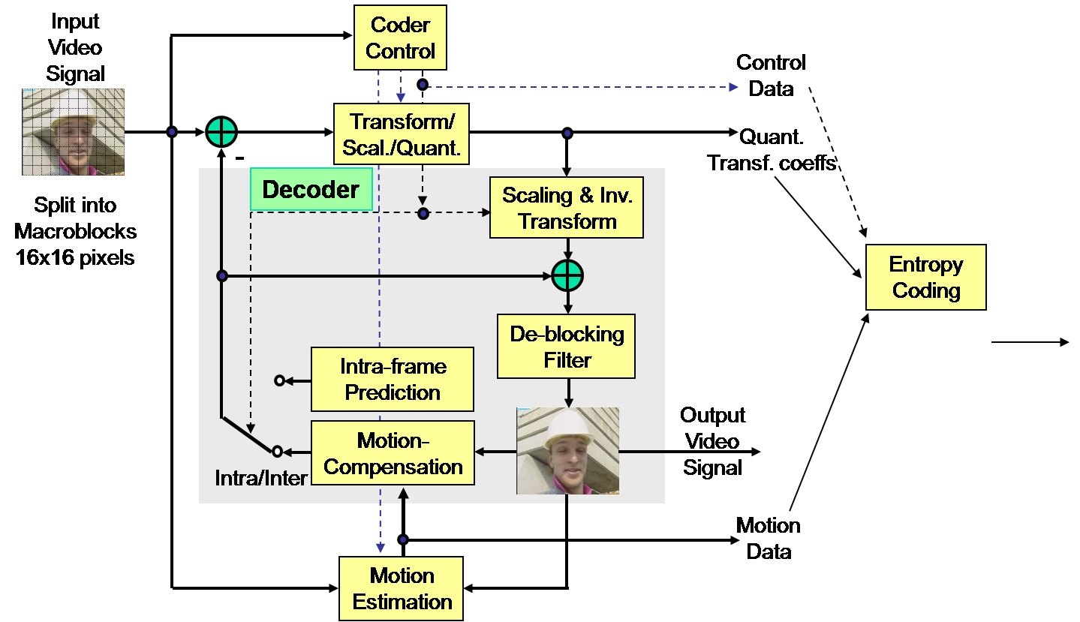
Δομή Η.264

Slide 20
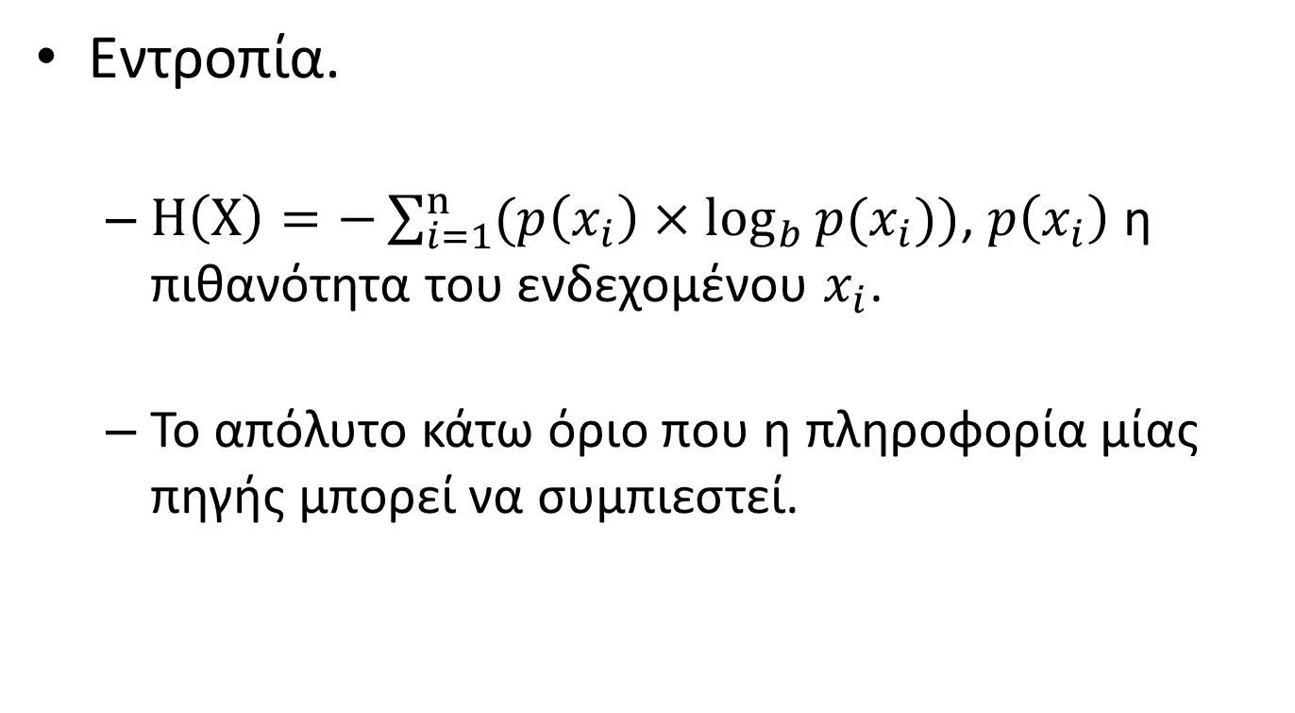
Θεωρία Πληροφοριών
Εντροπία.
$H\left(X\right)=−\sum_{i=1}^{n}{(p\left(x_{i}\right)×\log_{b}{p(x_{i}))}}$, $p\left(x_{i}\right)$ η πιθανότητα του ενδεχομένου $x_{i}$.
Το απόλυτο κάτω όριο που η πληροφορία μίας πηγής μπορεί να συμπιεστεί.
Notes:
Uniform 2 bits με πιθανότητα 0.7,0.1,0.1,0.1 τοτε 1.35bits

Slide 21
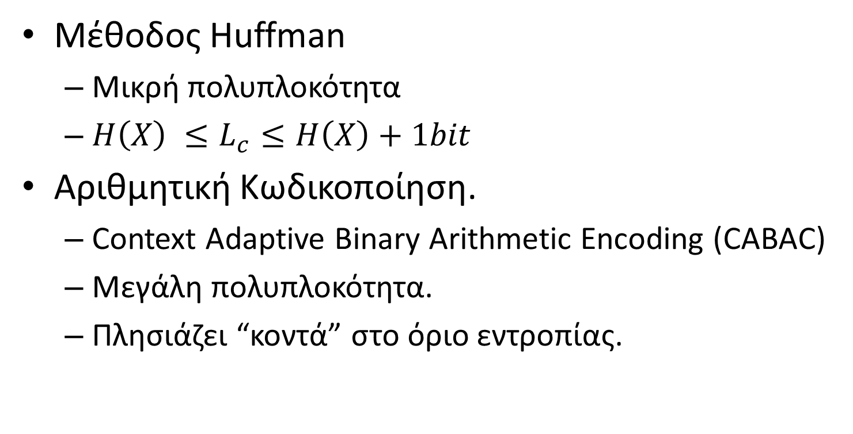
Κωδικοποιητές Εντροπίας
Μέθοδος Huffman
Μικρή πολυπλοκότητα
$H\left(X\right) ≤L_{c}≤H\left(X\right)+1bit$
Αριθμητική Κωδικοποίηση.
Context Adaptive Binary Arithmetic Encoding (CABAC)
Μεγάλη πολυπλοκότητα.
Πλησιάζει “κοντά” στο όριο εντροπίας.
Notes:
Huffman
Encode one symbol
Offline tree construction
Encoding free
Decoding 1 operation/bit
CABAC
Encode symbol sequence
50-100 operations /bit for encoding,decoding

Slide 22
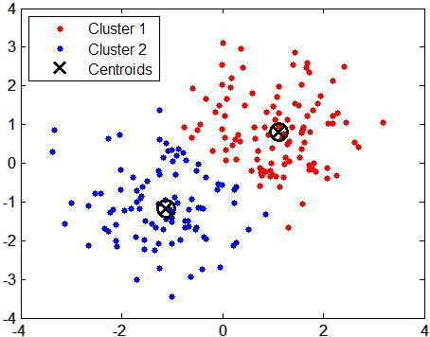

K-means
Επαναληπτικός αλγόριθμος που χωρίζει με το ελάχιστο σφάλμα n σημεία σε διάσταση χώρου $R^{d}$ σε k περιοχές $k≤d.$

Slide 23
Αρχικοποίηση K-means
Random η με κάποια στρατηγική.
n=100000,k=65536,d=16

Slide 24
Αναζήτηση κοντινότερου cluster
Με Full Search η με FastNN

Slide 25
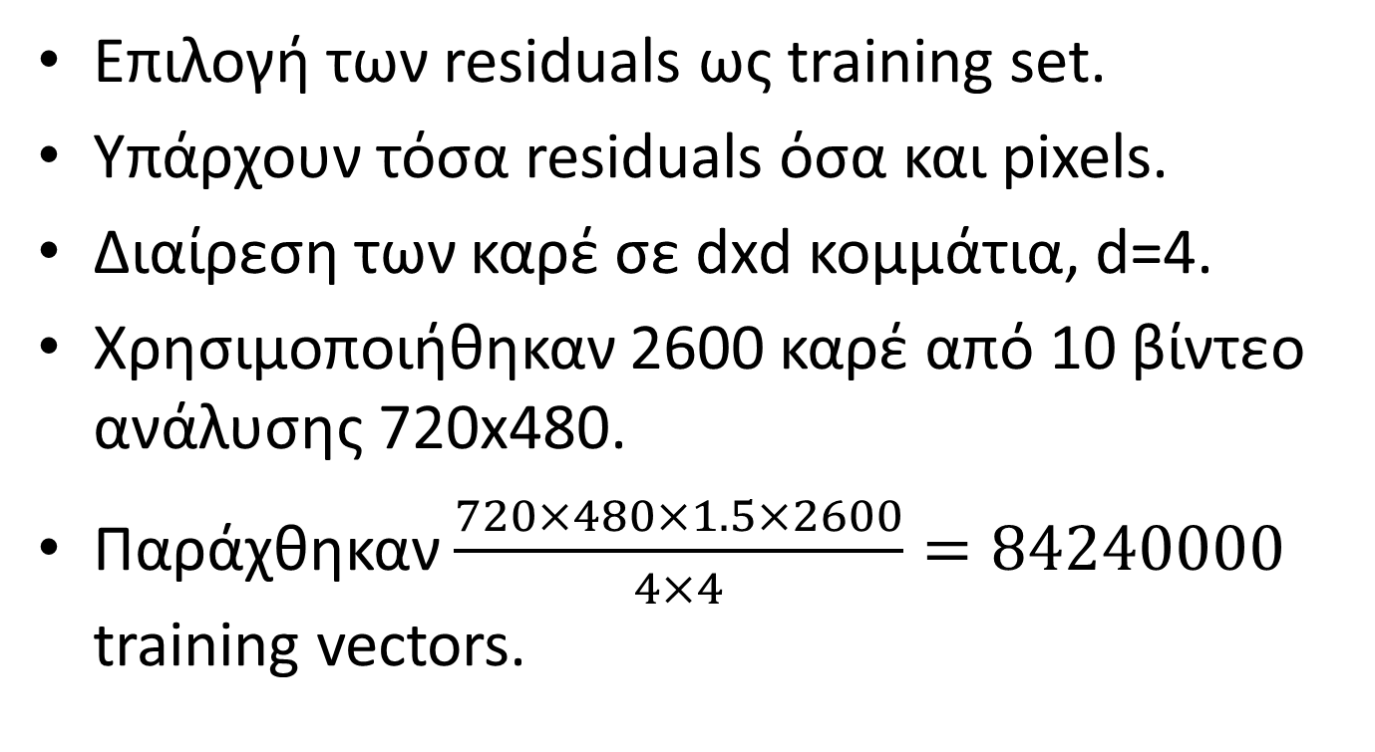
K-means Training
Επιλογή των residuals ως training set.
Υπάρχουν τόσα residuals όσα και pixels.
Διαίρεση των καρέ σε dxd κομμάτια, d=4.
Χρησιμοποιήθηκαν 2600 καρέ από 10 βίντεο ανάλυσης 720x480.
Παράχθηκαν $\frac{720×480×1.5×2600}{4×4}=84240000$ training vectors.
Notes:
Το MSE δεν επηρεάζεται από τους μετασχηματισμούς, αρα αποφεύγουμε πολυπλοκότητα.
Διαφορετικα βίντεο, ιδανικα όλα τα βιντεο του κοσμου.

Slide 26
Εξαγωγή του training set από τον H.264
Τροποποίηση Decoder.
Βήματα για την εξαγωγή.
Encoding σε lossless mode με δύο διαφορετικά GOP.
I-I-I-....
I-P-P-B-P-P-B-…
Decoding.
KeepI = 1, 1^{ο} GOP.
KeepP = 1, 2^{ο} GOP.
KeepB = 1, 2^{ο} GOP.

Slide 27
Codebooks
Codebooks για IntraY,UV και InterY,UV.
Τύπος | d | n | k | Εντροπία | PSNR(dB) | Επαναλήψεις | Διάρκεια (minutes)
IntraY | 16,000 | 56160000,000 | 65536 | 0,712229 | 33,6 | 3249 | 12154
IntraUV | 16,000 | 28080000,000 | 65536 | 0,743071 | 42,1 | 2697 | 3119
InterY | 16,000 | 42117616,000 | 65536 | 0,692577 | 40,5 | 3270 | 9120
InterUV | 16,000 | 21058808,000 | 65536 | 0,707785 | 48,1 | 4221 | 8509
Notes:
Συνολική διάρκεια 23 μέρες.

Slide 28
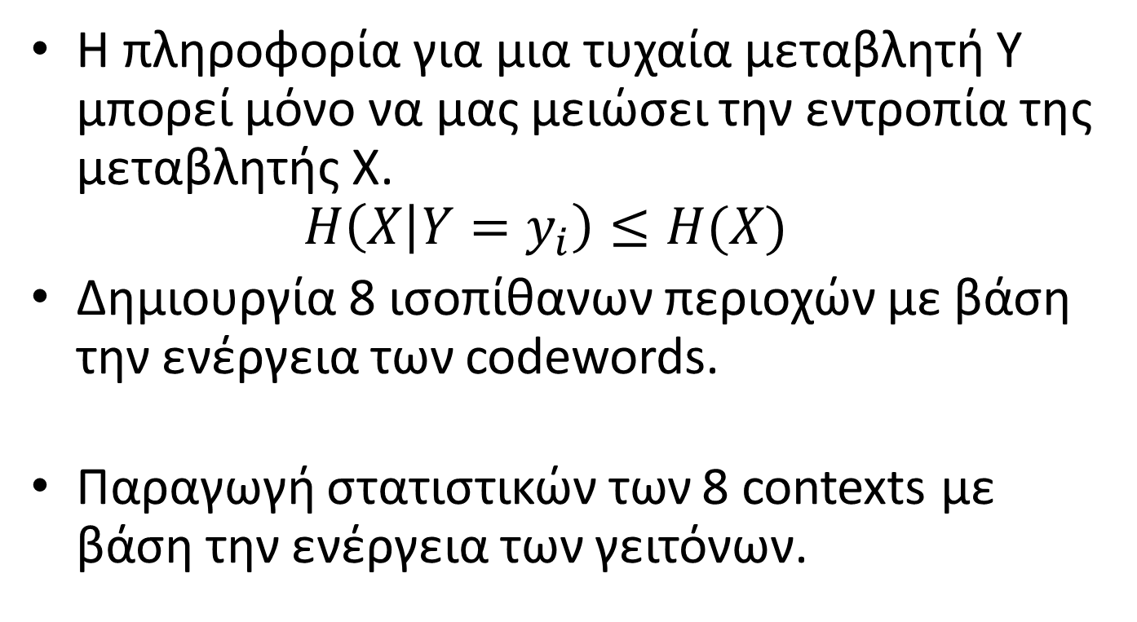
Εντροπία υπό συνθήκη
Η πληροφορία για μια τυχαία μεταβλητή Υ μπορεί μόνο να μας μειώσει την εντροπία της μεταβλητής X. $H\left(X | Y=y_{i}\right)≤H(X)$
Δημιουργία 8 ισοπίθανων περιοχών με βάση την ενέργεια των codewords.
Παραγωγή στατιστικών των 8 contexts με βάση την ενέργεια των γειτόνων.

Slide 29
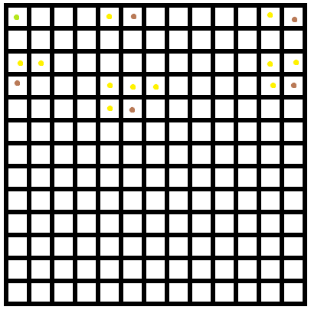
Contexts
I Y entropy | I UV Entropy | P Y Entropy | P UV Entropy
0,5400 | 0,6434 | 0,5443 | 0,6314

